Slide 1
新 修 订
《江苏省献血条例》解读
江苏省血液中心 孙俊

Slide 2
01
《江苏省献血条例》立法后评估
02
《江苏省献血条例》修订的必要性
03
《江苏省献血条例》修订过程
目录
04
新修订《江苏省献血条例》几个亮点
05
做好《江苏省献血条例》宣贯工作

Slide 3
第一部分
《江苏省献血条例》立法后评估
评估的背景、目的和方法
评估的内容和标准
评估概括和结论
建议

Slide 4
《江苏省献血条例》立法后评估
一、评估的背景、目的和方法
1998年10月1日施行的《中华人民共和国献血法》，以法律形式确定了我国实行无偿献血制度。为确保这一法规的顺利实施，全国各地结合本地实际陆续制定了献血相关地方法规。
《江苏省献血条例》于2000年5月24日江苏省第九届人大常委会第十六次会议通过，自2000年8月1日起施行。2010年9月29日江苏省第十一届人大常委会第十七次会议通过《条例》修改案，并于2010年11月1日起施行。《条例》共有6章38条，包括总则、动员和组织、采血与供血、临床用血、奖励与处罚和附则。
为了解《江苏省献血条例》所设定的有关法律制度的科学性、合理性及实践效果，研究提出《条例》修订和完善的意见和建议，江苏省卫生计生委、江苏省血液中心共同组织了对《条例》的立法后评估工作（立项课题）。
评估
背景

Slide 5
《江苏省献血条例》立法后评估
一、评估的背景、目的和方法
强化政府和各部门的职责
通过对其主要制度设计的科学性、合理性和可操作性进行评价，为考量是否需要修改完善提供依据，确保修订后的《条例》与上位法以及相关社会政策无缝对接，维护国家法律法规的统一性和一致性。
评估目的
明确社会、个人对无偿献血的责任和义务
健全无偿献血激励和关爱机制
完善采供血机构的运行体系
同时，通过对其实施情况的系统分析，发现实施中存在的问题，对改进法律实施提出有针对性的建议，提出需要废除、修订和新增的条款。
努力营造无偿献血事业发展良好环境
推动无偿献血事业不断发展

Slide 6
《江苏省献血条例》立法后评估
一、评估的背景、目的和方法
文献研究
纵向跟踪
评估方法
横向比较
问卷调查
综合分析

Slide 7
《江苏省献血条例》立法后评估
一、评估的背景、目的和方法
立法的
合法性
规范性
法规的
合理性
评估标准
公平性
实施有效性
可操作性
一致性

Slide 8
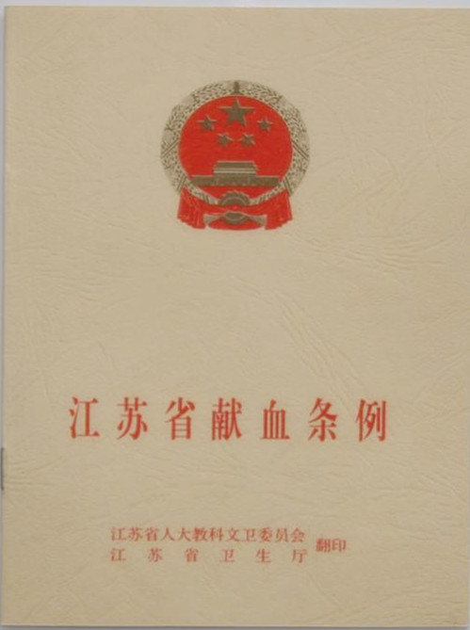
《江苏省献血条例》立法后评估
二、评估的内容和标准
1
《江苏省献血条例》总体立法质量评估
2
《江苏省献血条例》执行效果评估
3
分析《江苏省献血条例》存在的突出问题
4
提出进一步完善和修订《江苏省献血条例》的建议

Slide 9
《江苏省献血条例》立法后评估
二、评估的内容和标准
法律制度设计
法律实施保障
法律实施绩效
1
2
3
考察其是否符合立法原则，内容是否完整及是否与上位法《献血法》相衔接，评估其科学性、合理性；通过考察各项条款是否清晰、明确、具体，评估其可操作性。
考察与《江苏省献血条例》相配套的行政法规、规章等规范性文件制定及实施情况，评价各级法律实施责任部门是否履行法定职责，是否为法律实施提供保障。
考察无偿献血事业的发展状况，特别是服务于无偿献血的各项激励措施落实情况，评估法律实施的实际效果。

Slide 10
《江苏省献血条例》立法后评估
三、评估概括和结论
（一）条例总体性评估结果
采血量逐年上涨
全国无偿献血先进市
全国无偿献血先进省
2000年 86.53吨
全省13个省辖市均荣获“全国无偿献血先进市”荣誉称号
连续两届荣获“全国无偿献血先进省”荣誉称号
2016年 309.4吨

Slide 11
《江苏省献血条例》立法后评估
三、评估概括和结论
《条例》总体性评估结果
《条例》于2010年做过修订，只是简单地删除了原《条例》中涉及用血互助保证金的第二十五条和第二十六条。
随着社会经济的发展、现代医学科学和医疗技术的进步、各种基本医疗保险覆盖面和保障水平的提高，广大人民群众的医疗需求得到了进一步释放，临床用血量逐年递增，《条例》部分条款已不能适应目前无偿献血工作的发展。近几年全省无偿献血人次、献血总量增长势头明显减缓。
 | 2000-2011 | 2011-2016
无偿献血人次 平均增长率 | 7.31% | 0.64%
献血总量 平均年增长率 | 11.10% | 0.41%

Slide 12
《江苏省献血条例》立法后评估
三、评估概括和结论
符合
《立法法》
符合
国情、省情
实现了预期的立法目的
法律条款
没有歧义
透明性、关联方的参与存在不足
与《献血法》保持一致
合法性
合理性
有效性和操作性
规范性
公平性
一致性
主要依据是《中华人民共和国献血法》
较好地推动了我省无偿献血工作的开展
有利于实现无偿献血工作的协调和可持续发展
在对接无偿献血政策和法规，结合实际方面
在未来的立法和修订中建议吸收更多的民意
存在与新修订国家标准相互抵触和冲突的条款
《条例》合法性、合理性、规范性、公平性和一致性评估结果

Slide 13
《江苏省献血条例》立法后评估
三、评估概括和结论
01
02
03
04
对无偿献血政府以及部门职责不够明确，需要在法律层面强化政府对无偿献血的责任和主导地位
个别条款落后于国家最新法规、标准的要求，需要进一步修订以适应
需要健全无偿献血激励和关爱机制，更多地回应社会公众诉求
需要从制度上在人员配备和经费上保证采供血机构运行的需求
存在的不足

Slide 14
《江苏省献血条例》立法后评估
四、建议
明确政府及所属部门对无偿献血的具体职责，规定各级政府及有关部门要根据法定职责，进一步完善和细化相关实施措施，不断完善地方政府领导、多部门合作、全社会参与的无偿献血工作机制，明确并细化各级政府、部门在无偿献血宣传、献血点的设置、财政资金的支持等方面的职责。
健全无偿献血的激励和关爱机制，结合省内实际制定标准和具体措施，对积极献血或者在献血工作中作出显著成绩的单位和个人给予表彰和奖励，设立献血关爱资金用于献血者的关爱和无过错用血感染人员的救助，将无偿献血纳入当地政府考核和文明单位考评，促进全社会合力支持无偿献血工作。
（1）
（2）
加强采供血机构体系建设，切实履行《条例》赋予的职责，增强条例的执行力，保证对采供血机构的人员和资金投入与采供血服务规模相适应，强化采供血机构内涵建设，信息公开，不断提升采供血服务水平和应急保障能力，保障临床供血，确保用血安全。
（3）
（4）
进一步完善《条例》中的相关条款，将《条例》中有关献血年龄、献血量、献血间隔应与近年修改发布《献血者健康检查要求》（GB18467-2011）和《血站技术操作规程》（2015版）中的要求一致。

Slide 15
第二部分
《江苏省献血条例》修订的必要性、可行性
修订的必要性
修订的可行性

Slide 16
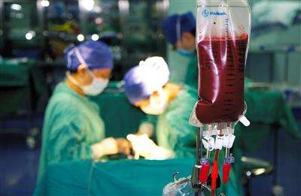
《江苏省献血条例》修订的必要性、可行性
一、修订的必要性
01
保障临床用血需求
无偿献血社会氛围不好，公众参与度不高
血液供应
持续性紧缺
政府重视不够，主导地位不突出
部门职责不明确，不能形成合力
临床血液需求显著增加，供血缺口大
对现行《条例》进一步补充完善后，在无偿、自愿基础上，可适度加大政府的作用，推动无偿献血工作进展，加大血液采集量，以保证临床用血需求。

Slide 17
《江苏省献血条例》修订的必要性、可行性
一、修订的必要性
02
扩大社会参与面
血液是无法制造、不可替代的稀缺医疗资源，只能通过献血者的捐献才能获得，必须要有社会民众的广泛参与。就目前来看，我省人口献血率（12.2‰）虽然高于全国平均水平（10‰），但远低于台湾、香港、澳门的79‰、30‰和23‰，也低于世界高收入国家的45.4‰。

Slide 18
《江苏省献血条例》修订的必要性、可行性
一、修订的必要性
02
扩大社会参与面
现行《条例》中对献血适宜条件如献血年龄、一次献血量、献血间隔期等设限较严，一定程度上制约了民众参与无偿献血的积极性。
随着医学科学的发展、人民群众医疗服务需求的提高，以及献血相关理论和实践的进步，献血相关标准需要进一步修改完善。

Slide 19
《江苏省献血条例》修订的必要性、可行性
一、修订的必要性
03
适应输血事业发展
输血事业正面临一个快速发展时期，医疗临床用血量仍有较大上升空间。
目前无偿献血正处于矛盾、问题比较集中的时期，这些发展过程中的矛盾和问题，仅靠卫生计生行政部门的推动力度不够。
80%
3.7
临床用血量
不断上涨
我省人均用血量
8
世卫组织推荐人均用血量
20
发达国家和地区人均用血量

Slide 20
《江苏省献血条例》修订的必要性、可行性
一、修订的必要性
建立和完善激励无偿献血措施的需要。
无偿献血是一个人高尚道德的体现，更是一个地区的文明程度的标志。无偿献血者应获得社会充分的尊重和褒奖。原条例在激励机制方面不够完善，受益方式较为单一，通过修改条例，把我省各地无偿献血工作中一些好的做法上升为地方性法规，激励更多的人参与无偿献血。

Slide 21
《江苏省献血条例》修订的必要性、可行性
二、修订的可行性
01
条件时机成熟
02
社会基础具备
03
切合国家标准修订

Slide 22
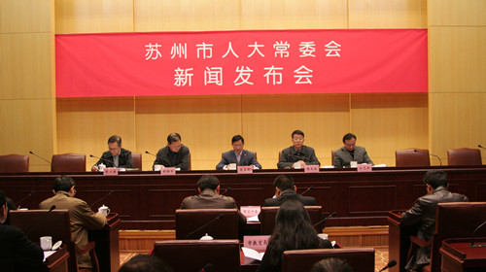
《江苏省献血条例》修订的必要性、可行性
二、修订的可行性
条件时机成熟
新的《苏州市献血条例》（以下简称“条例”）已由市十五届人大常委会第二十三次会议于2015年10月26日修订通过，并经省十二届人大常委会第十九次会议于2015年12月4日批准，已于2016年3月1日正式施行。
新《徐州市无偿献血条例》经2015年4月30日徐州市十五届人大常委会第22次会议制定，2015年5月29日江苏省十二届人大常委会第十六次会议批准。

Slide 23
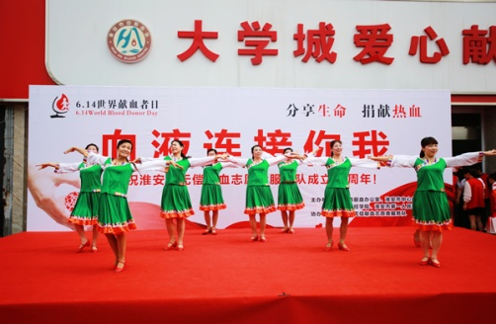
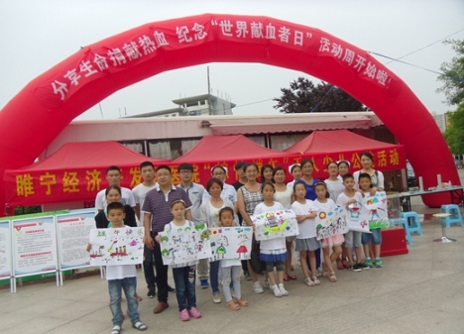
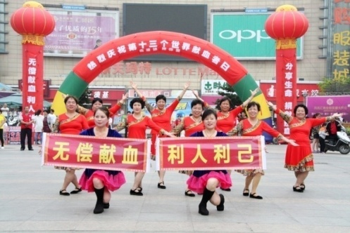
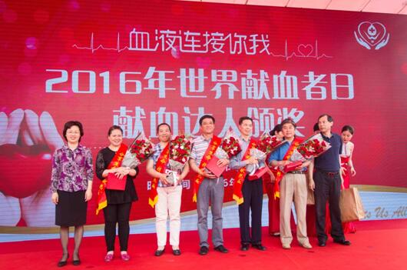
《江苏省献血条例》修订的必要性、可行性
二、修订的可行性
社会基础具备

Slide 24
《江苏省献血条例》修订的必要性、可行性
二、修订的可行性
切合国家标准修订
放宽献血者年龄，从55周岁延长至60周岁
2014-2015年，国家卫生计生委先后修改发布《献血者健康检查要求》和《血站技术操作规程》等两个新标准，放宽献血适宜条件，鼓励更多的人参加献血。
女同性恋者可以献血（此前是禁止同性恋者献血的）
缩短捐献成分血的间隔时间，从原先4周缩短为2周

Slide 25
第三部分
《江苏省献血条例》修订过程

Slide 26
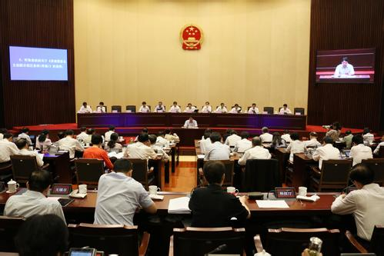
《江苏省献血条例》修订过程
《江苏省献血条例》修订工作2012年就开始启动，2016年底省人大常委会将修订条例列入2017年立法计划。

Slide 27
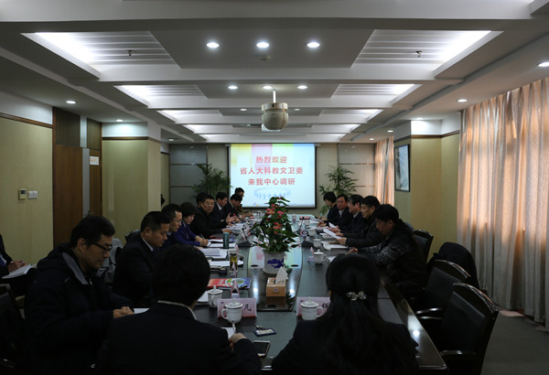
《江苏省献血条例》修订过程
2017年3月14日上午，省人大常委会教科文卫委副主任胡晓抒、省人大常委会教科文卫委委员郝日升等一行五人来我中心就《江苏省献血条例》的修订开展前期调研准备工作，省卫计委副主任李少冬、医政医管处处长张金宏、政法处处长翁历文、医政医管处副处长高鹏等相关领导陪同。

Slide 28
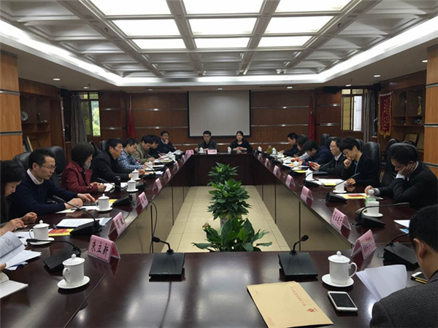
《江苏省献血条例》修订过程
2017年4月7日，省卫计委副主任李少冬带队赴浙江省调研学习无偿献血工作，省编办、省交通运输厅、省住房建设厅、省旅游局等部门相关处室负责同志参加调研。
调研组听取了浙江省多部门联动推进献血事业发展、依法监督管理保障用血安全、采供血机构编制管理、无偿献血者“三免”政策实施等方面的做法和经验介绍，并就当前无偿献血工作的重点和难点问题进行深入的探讨。

Slide 29
《江苏省献血条例》修订过程
条 例 修 订
随后省人大常委会教科文卫委会同法工委和省卫计委、省血液中心，围绕条例的修改原则、内容以及有关条款等问题反复协商沟通，进行了多次修改。

Slide 30
《江苏省献血条例》修订过程
6月下旬，书面征求了省政府办公厅和财政、交通运输、旅游、红十字会等有关部门以及13个设区的市人大常委会的意见。
6月19日，省人大常委会教科文卫委员会在淳召开部分设区的市人大常委会教科文卫委员会负责同志座谈会。省人大常委会教科文卫委主任章剑华出席会议，南京、无锡、常州、苏州、扬州、镇江、宿迁等市人大教科文卫委负责同志参加会议，听取了有关厅局及苏州、无锡等七市人大常委会教科文卫委对条例修正案（草案）的修改意见建议。
7月初，省人大常委会教科文卫委会同法工委和省卫生计生委、省血液中心再次对条例修正案（草案）进行了修改。

Slide 31
第四部分
新修订《江苏省献血条例》几个亮点
强化政府责任
社会参与面扩大
完善激励保障机制
将捐献造血干细胞者纳入激励保障范畴
增加对献血特殊贡献者的奖励

Slide 32
新《江苏省献血条例》亮点
提倡十八周岁至五十五周岁（以下称适龄）的健康公民自愿献血。鼓励国家工作人员、现役军人、高等学校在校学生和医务人员率先献血。鼓励符合献血条件的公民自愿多次献血。
第二条
旧
新
提倡十八周岁至五十五周岁（以下称适龄）的健康公民自愿献血；既往无献血反应、符合健康检查要求的多次献血者，自愿献血的年龄可以延长至六十周岁。
鼓励符合献血条件的国家工作人员、现役军人、医务人员每两年献血一次以上，高等学校学生在校期间献血一次以上。
鼓励符合献血条件的公民多次、定期献血以及捐献造血干细胞。

Slide 33
新《江苏省献血条例》亮点
地方各级人民政府领导本行政区域的献血工作，保证献血工作经费，组织开展献血的宣传教育，统一规划并组织、协调有关部门共同做好献血工作。
第三条
第一款
旧
新
县级以上地方人民政府应当加强对献血工作的领导，将献血工作经费纳入本级财政预算，根据采供血服务规模合理配备人员、设施和设备，建立献血工作联席会议制度，统一规划并组织、协调有关部门共同做好献血工作。

Slide 34
新《江苏省献血条例》亮点
设区的市、县（市、区）人民政府应当按照城乡统筹、方便献血的原则，合理规划布局采血点。卫生行政部门应当组织采供血机构，根据规划设置采血点，公安、财政、规划、城市管理等部门和有关单位应当予以配合。
卫生行政部门应当会同公安、城市管理等部门确定流动采血车停靠点。有关单位应当为流动采血车的停靠等提供便利。
新增
第六条

Slide 35
新《江苏省献血条例》亮点
各新闻单位应当按照地方各级人民政府及有关部门的献血宣传计划和任务，采取多种形式，开展无偿献血的社会公益性宣传，普及献血法律和血液科学组织。
每年五月十日为全省无偿献血宣传日。
第十四条
旧 第十三条
新 第十四条
各新闻单位应当采取多种形式开展无偿献血的社会公益性宣传，免费刊播公益广告，普及献血法律、法规和科学知识，宣传献血先进人物。
每年十二月为全省无偿献血宣传月。

Slide 36
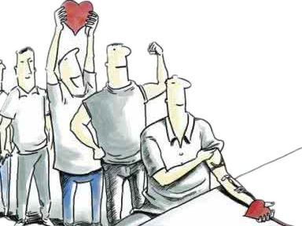
新《江苏省献血条例》亮点
新增
第十五条
第十九条
第十五条 鼓励公民参加献血志愿服务活动，其所在单位应当予以支持。
“鼓励单位和个人对献血事业进行捐赠。采供血机构可以依法接受捐赠，用于对献血者的关爱和无过错用血感染人员的救助等。
第十九条 采供血机构应当每月向社会公布采血量、用血量和免交临床用血费用数额等无偿献血相关信息。

Slide 37
新《江苏省献血条例》亮点
第十六条
改为
第十八条
第十八条 献血者献全血的，每次可以选择献四百毫升、三百毫升或者二百毫升血液。采供血机构对全血献血者每次采集血液量最多不得超过四百毫升，两次采集间隔期不少于六个月。

Slide 38
新《江苏省献血条例》亮点
无偿献血者献血量在八百毫升以上(含八百毫升)的，终身享受免费用血;无偿献血者献血量未达到八百毫升的，按本人献血量的三倍享受免费用血。无偿献血者的配偶、父母及子女需要用血的，其累计免费用血按献血者献血量等量提供。
在本省无偿献血的公民，在本省需要医疗临床用血的，凭本人《居民身份证》和《无偿献血证》用血。无偿献血者的配偶、父母及子女需要用血的，还须提供其与无偿献血者关系的有效证件或者证明。
第二十七条
旧 第二十四条
新 第二十七条
无偿献血者享有优先用血权利。除临床急救用血外，医疗机构应当优先保障无偿献血者临床用血。
“无偿献血者献血量在八百毫升以上（含八百毫升）的，终身享受免费用血；无偿献血者献血量未达到八百毫升的，按本人献血量的三倍享受免费用血。无偿献血者的配偶、父母、子女、兄弟姐妹及配偶的父母需要用血的，其累计免费用血按献血者献血量等量提供。
“捐献造血干细胞的，本人终身享受免费用血；其配偶、父母、子女、兄弟姐妹及配偶的父母需要用血的，免费用血量累计按照八百毫升提供。
在本省无偿献血的公民，在全省范围内需要医疗临床用血的，凭本人《居民身份证》和《无偿献血证》用血。无偿献血者的配偶、父母、子女、兄弟姐妹及配偶的父母需要用血的，还须提供其与无偿献血者关系的有效证件或者证明。
“通过用血费用核销信息系统能够查明献血者献血量、用血者和献血者之间亲属关系的，在办理免费用血手续时可以不提供《无偿献血证》、用血者和献血者之间亲属关系的证明。具体实施办法由省卫生部门会同有关部门制定。

Slide 39
新《江苏省献血条例》亮点
设区的市、县（在本省获得国家无偿献血奉献奖、无偿捐献造血干细胞奖和无偿献血志愿服务终身荣誉奖的个人，可以凭相关证件免费游览政府投资主办的公园、旅游风景区等场所，到政府举办的医疗机构就诊免交普通门诊诊察费，免费乘坐城市公共交通工具。
市、区)可以根据本地实际，制定本行政区域关爱献血者的具体措施。
新增
第三十二条

Slide 40
第五部分
做好新《江苏省献血条例》宣贯工作

Slide 41
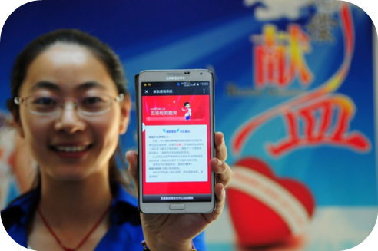
新闻媒体、网络宣传报道。
围绕新《江苏省献血条例》 ，开展主题鲜明、重点突出、深入扎实的宣传，做到电视有影、广播有声、报刊有文，并积极运用网站、微博、论坛等移动互联网新兴媒体开展宣贯工作。

Slide 42
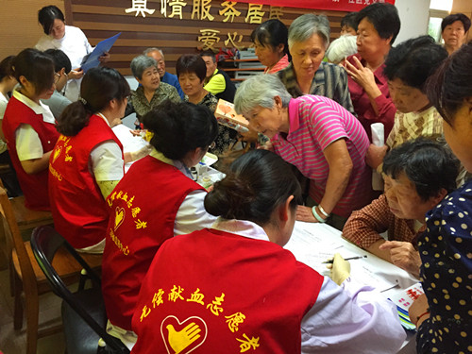
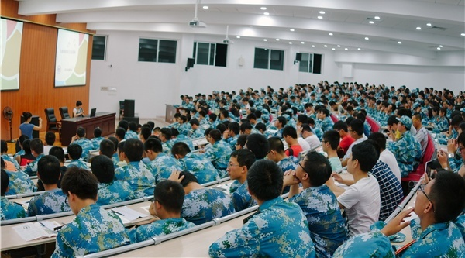
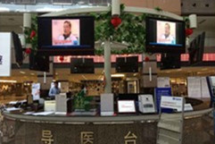
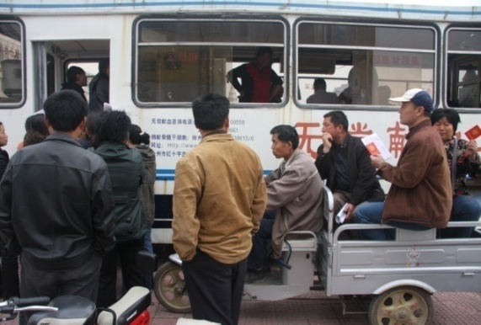
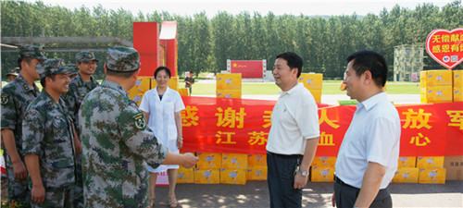
做好新《江苏省献血条例》宣贯工作
进社区
进学校
进医院
进农村
进军营

Slide 43
做好新《江苏省献血条例》宣贯工作
在全省各地繁华路段、市民广场、公园、商业街和旅游景区等公共场所，设置大型户外无偿献血公益广告牌、楼宇广告、LED公益广告牌、公交站台宣传灯箱广告等，图文并茂宣传新《江苏省献血条例》 。
新条例

Slide 44
做好新《江苏省献血条例》宣贯工作
通过广泛开展新《江苏省献血条例》宣贯工作，共同营造“无偿献血、无尚光荣”的良好氛围，弘扬“人道、博爱、奉献”的红十字精神，提高全社会对无偿献血事业的关注度和参与度，推动无偿献血工作向纵深发展。

Slide 45
谢
谢
观
赏
延时符

